Slide 1
Simulation d’une alimentation des électroaimants d’un accélérateur de particules.
Par l’équipe Électrosim

Slide 2
Contexte et problématique
Le CERN: Organisation européenne pour la recherche nucléaire
Recherche sur les particules fondamentales
Utilisation d’accélérateurs de particules pour créer des collisions à haute énergie (~8TeV total)
Nécessite des alimentations électroniques de haute puissance
Le laboratoire du CERN désir remplacer l’alimentation actuelle du Booster du Synchrotron.
Nécessite la conception d’une nouvelle alimentation électronique à haute puissance
La nouvelle alimentation doit permettre une augmentation de puissance et une meilleure efficacité.
Une telle conception requiert un outil de CAO permettant de tester plusieurs configurations

Slide 3
Objectifs
Livrer 3 outils de dimensionnement
Convivial
Utilise des paramètres usuels
Livrer 3 outils de simulation
Matlab (Simulink), Opal-RT, PSIM
Documenter le fonctionnement des outils de dimensionnement et de simulation
Présenter des exemples d’utilisation

Slide 4
Exigences du client (1/2)
Modéliser une cellule de base d'un onduleur triphasé à 3 niveaux de type NPC
Modéliser la commande dans le cas de l'onduleur de type AFE.
Implanter le modèle de la configuration de base d'un onduleur triphasé à 3 niveaux NPC dans un simulateur
Implanter le modèle de la commande dans le cas de l'onduleur de type AFE dans un simulateur
Fournir un outil de dimensionnement pour l'onduleur de type AFE
Modéliser un convertisseur CC-CC à 4 quadrants à l'aide de plusieurs cellules de type onduleur NPC
Modéliser la commande d'un convertisseur CC-CC à 4 quadrants

Slide 5
Exigences du client (2/2)
Implanter le modèle d'un convertisseur CC-CC à 4 quadrants à l'aide de plusieurs cellules de type onduleur NPC avec des inductances de découplage dans un simulateur
Implanter le modèle de la commande d'un convertisseur CC-CC à 4 quadrants alimentant la charge spécifiée dans un simulateur
Fournir un outil de dimensionnement pour le convertisseur CC-CC à 4 quadrants
Implanter le modèle complet de l'alimentation du Booster
Effectuer la validation croisée des configurations implantées à l'aide de 3 simulateurs (PSIM, SimPowerSystems, Opal-RT)
Livrer une documentation pédagogique pour les divers outils de dimensionnement et de simulation

Slide 6
Méthodologie planifiée (1/3)
Gestion
Réunions hebdomadaires
Tâches de chacun des membres sont tenues à jour au moyen d’un fichier excel de gestion hebdomadaire
Gain en souplesse et en efficacité de gestion
Adapté pour la taille de l’équipe
Maximise l’efficacité des réunions
Mise à jour de révision et suivi effectué au moyen de la plateforme GitHub
Données sécurisées sur un serveur privé
Permet le travail collaboratif
Multi-plateforme

Slide 7
Méthodologie planifiée (2/3)
Réalisation pratique
Modélisation de chacune des composantes en employant d’abord les modèles idéaux, puis en y ajoutant des caractéristiques linéaires et non linéaires jusqu’à représenter, de manière la plus exacte possible (en prenant en compte les limitations techniques liées à l’exécution du simulation), le comportement de la composante en question
Intégration du modèle de composante dans un sous-bloc paramétrable et aisément duplicable
Essais sur les différents simulateurs pour valider le comportement
Intégration des différents modèl es de composantes de manière à réaliser le redresseur NPC
Modélisation d’une commande “Multilevel Space Vector PWM” et intégration au redresseur NPC
Essais sur les différents simulateurs pour valider le comportement

Slide 8
Méthodologie planifiée (3/3)
Réalisation d’une boucle de contrôle permettant de maintenir la tension aux bornes de la banque de condensateurs constante selon l’appel de puissance
Essais sur les différents simulateurs pour valider le comportement
Adaptation du redresseur de manière à le convertir en onduleur pour le convertisseur 4 cadrans
Adaptation de la commande pour le convertisseur 4 cadrans
Réalisation d’une boucle de contrôle globale permettant de réinjecter la puissance des électroaimants dans le réseau
Essais sur les différents simulateurs pour valider le comportement

Slide 9
État de la situation (1/2)
Revue de l’état de l’art

Slide 10
État de la situation (2/2)
Tests préliminaires

Slide 11
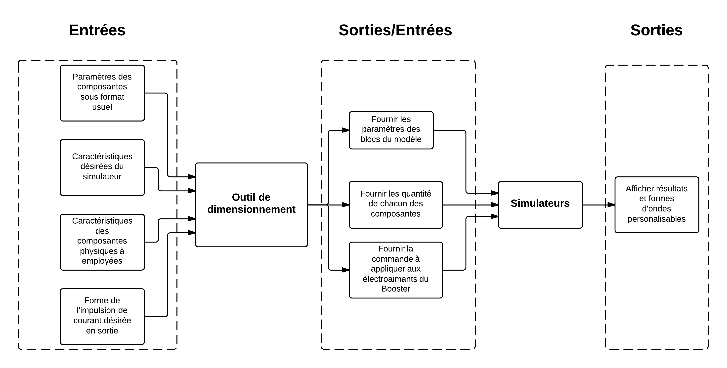
Diagramme de contexte

Slide 12
Diagramme des propriétés fonctionnelles

